Slide 1
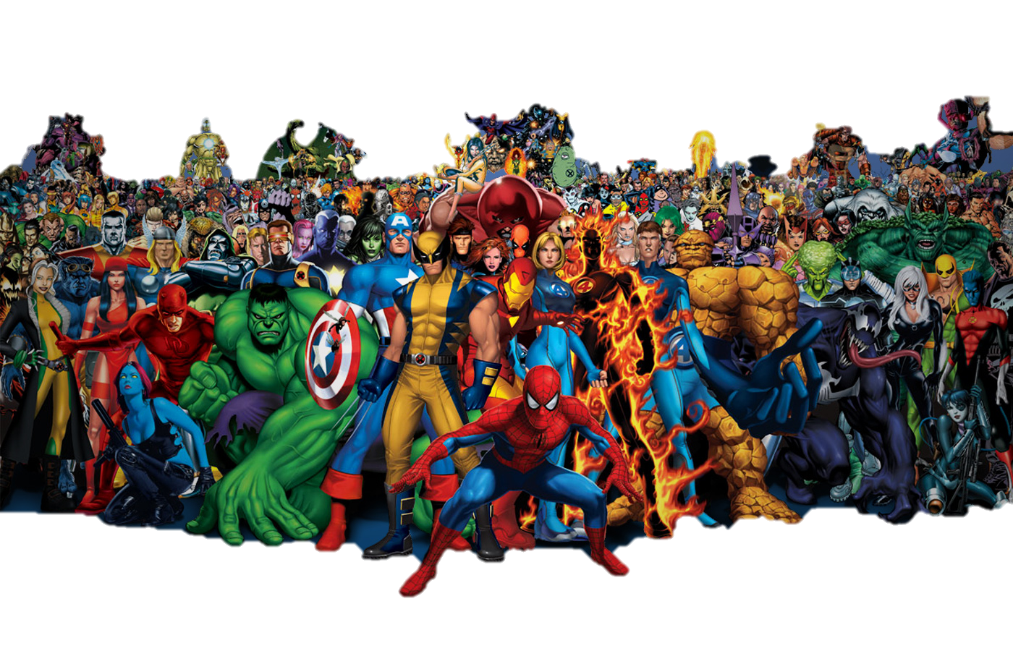

第五組
紀廷謂、黃俊筌、林軒瑞、彭彥雄
指導老師:吳柏翰

Slide 2
背景動機
普遍各年齡層的族群大多都愛看電影，但有時卻又不知道該看什麼片，會不會花錢欣賞到沒什麼內容的地雷片，因此建立這個網站，針對院線片作介紹，同時又不會雷到劇情，提供給欲前往電影院看電影的人一個參考的平台。可以迅速的了解到最近的熱門電影。

Slide 3
網站介紹
提供最近上映以及即將上映的電影
依照最近上映電影的類型，分類做介紹。
提供各個電影的預告片、演員資料、上映日期。

Slide 4
網站規劃
我們希望有現正熱映中的電影與即將上映的電影介紹，且分成喜劇片，動作片，愛情片，恐怖片，科幻片這幾種比較常分出來的種類。且可以在各個電影介紹中回到首頁，以利於選擇其他的電影。

Slide 5
團隊分工
組長：黃俊筌-負責整合網頁與部分電影資料
組員：紀廷謂-負責動作片與 css 編寫、美化按鈕
組員：彭彥雄-負責科幻片與 css 編寫、ppt
組員：林軒瑞-負責喜劇片與 css 編寫、ppt

Slide 6
開發進度
5/6 已經想好了開發動機與方向，正要著手於建立網站中。
5/13 規劃好了網站需要的資料。
5/20 網站介面架構完成
5/27 開始撰寫html
6/3 完成大部分的撰寫
6/10 美化網頁
6/17 完成所有進度

Slide 7

Demo

Slide 8
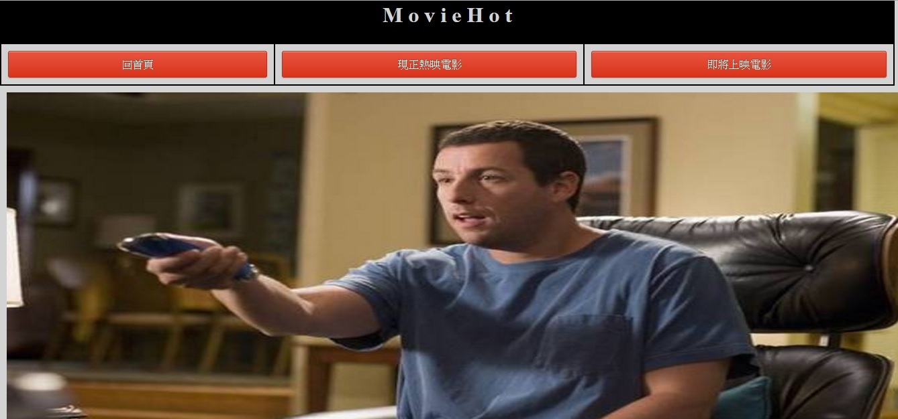
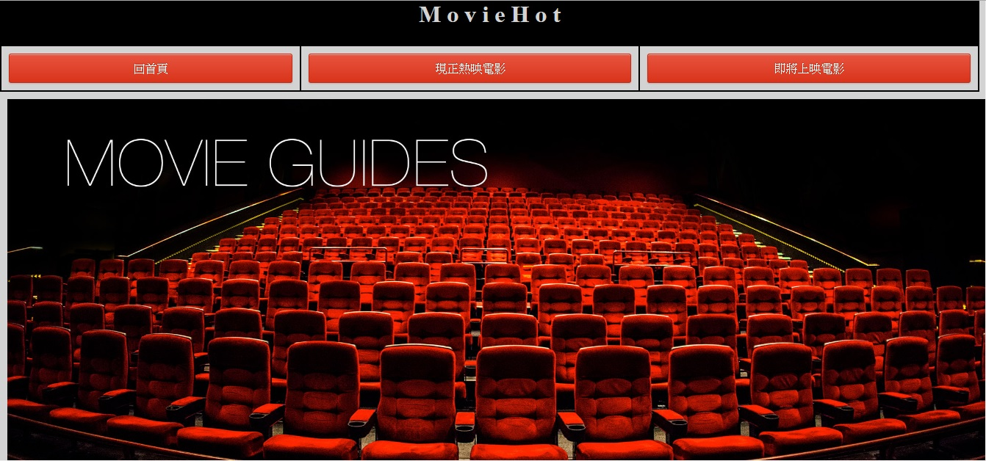
網站截圖

Slide 9
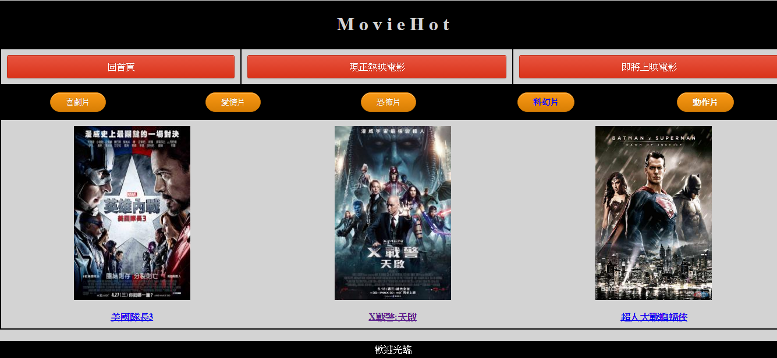
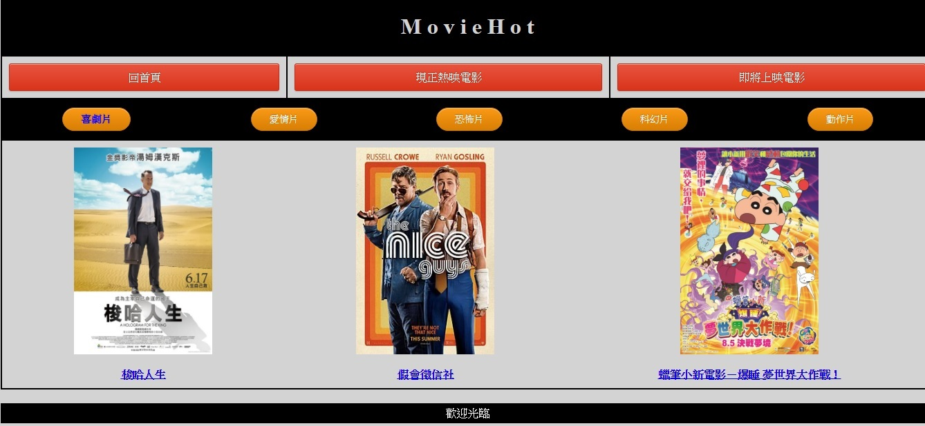
網站截圖

Slide 10
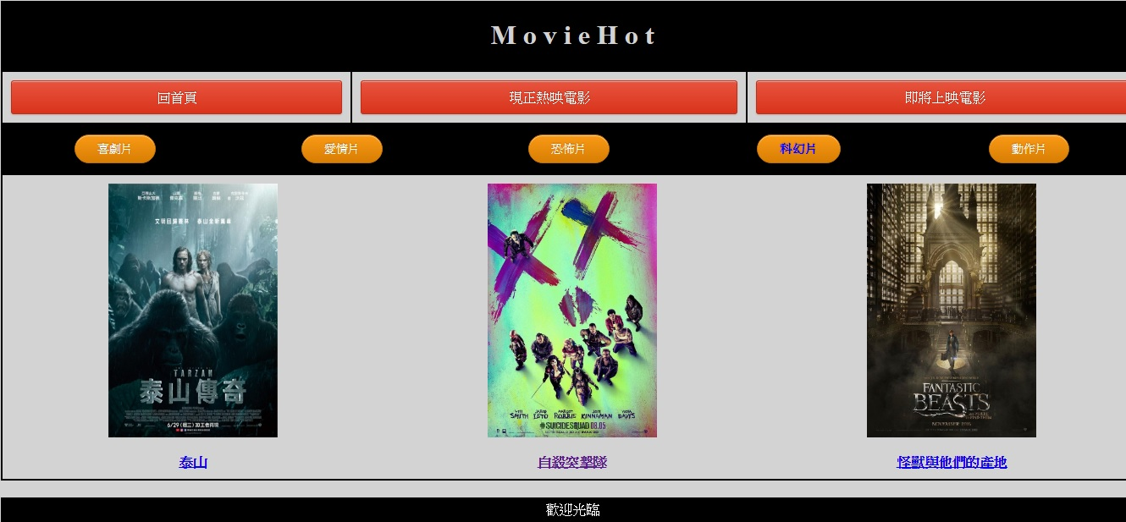
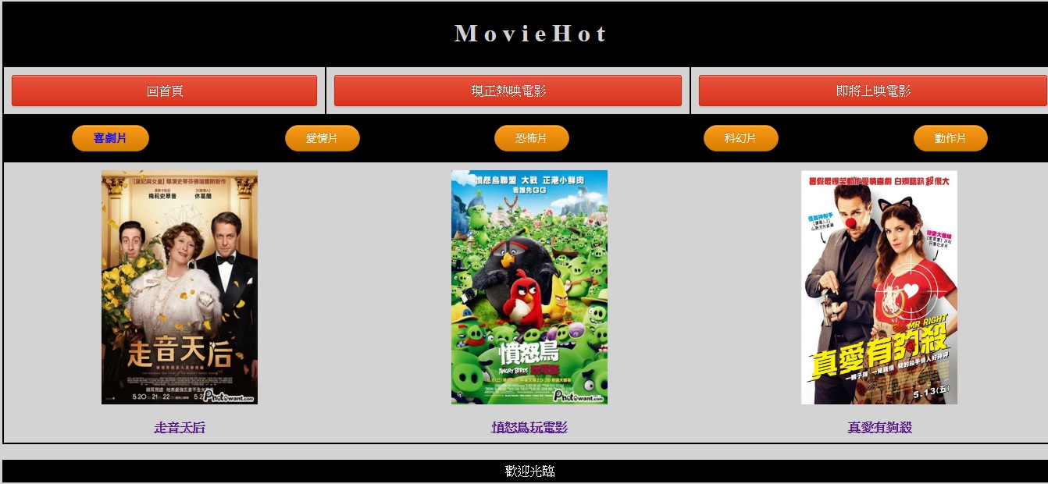
網站截圖

Slide 11
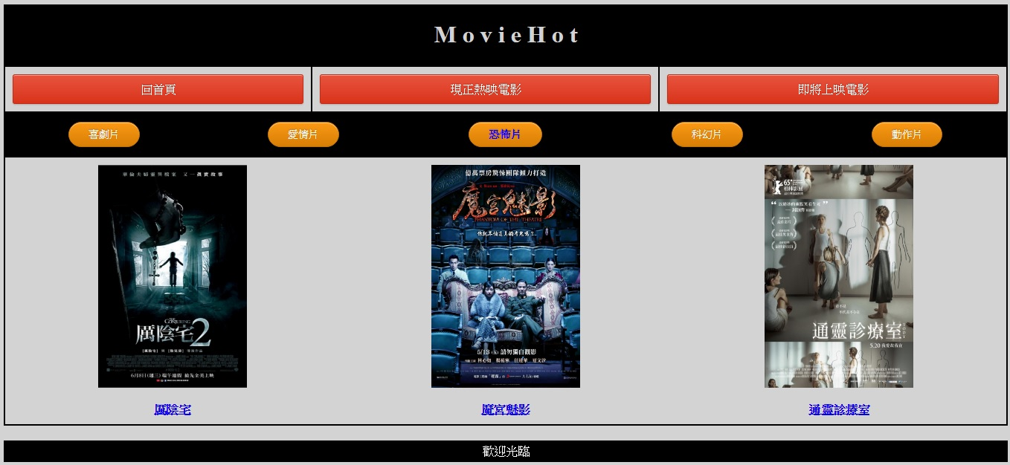
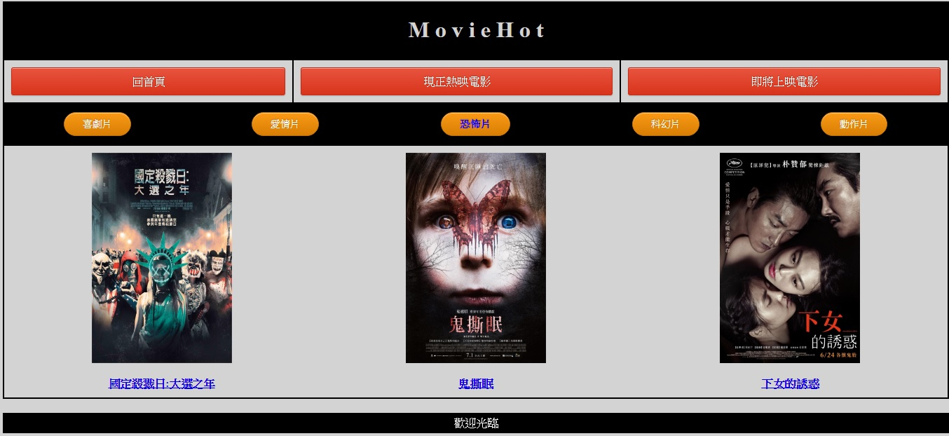
網站截圖

Slide 12
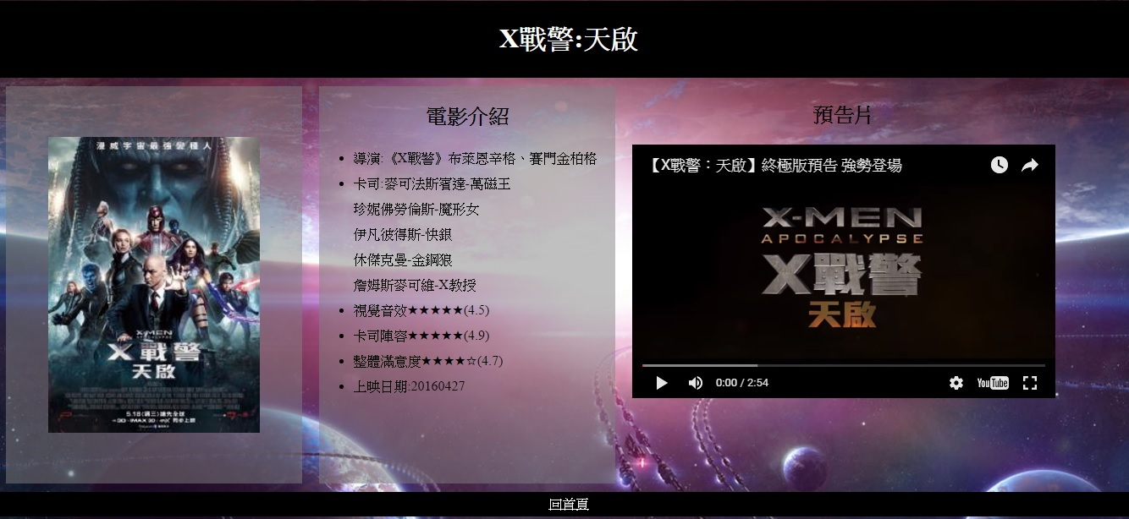
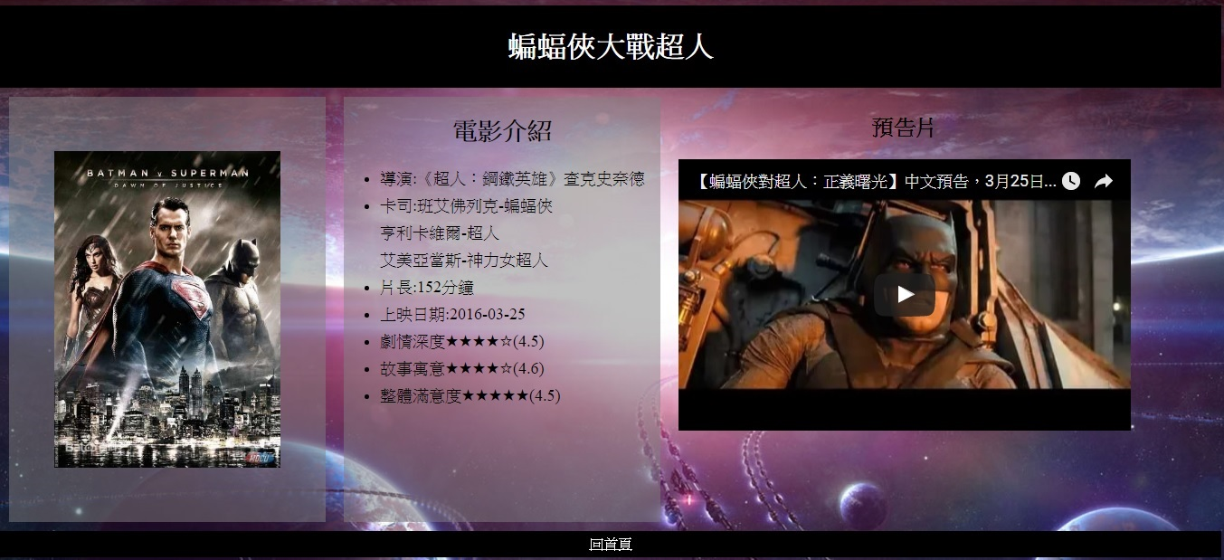
網站截圖

Slide 13
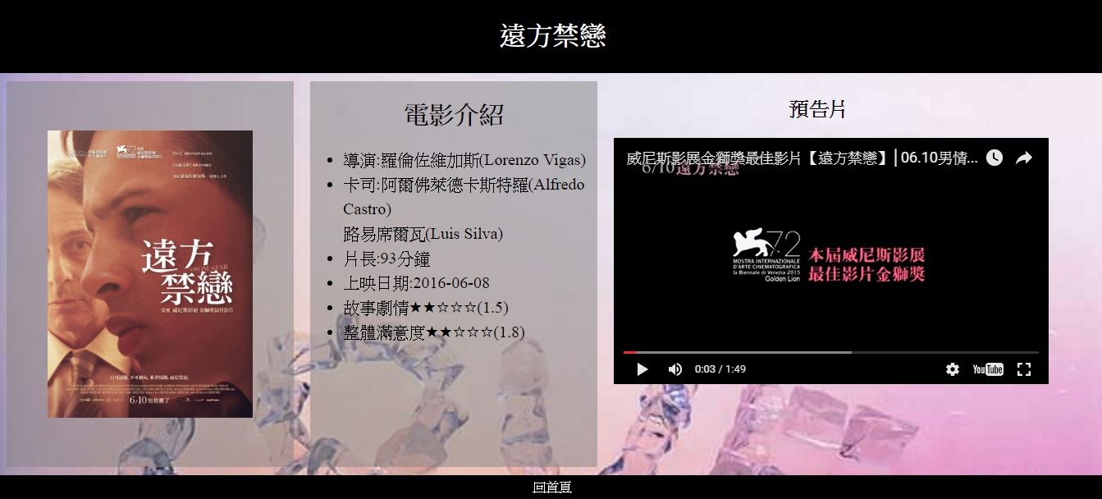
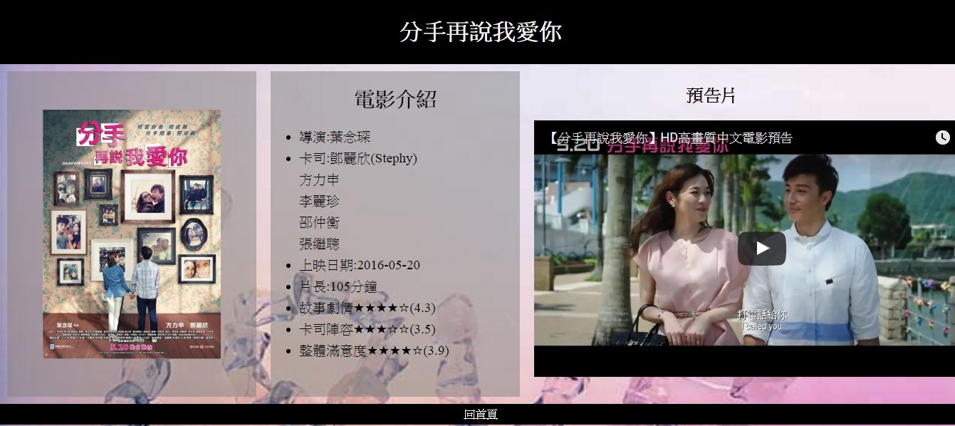
網站截圖

Slide 14
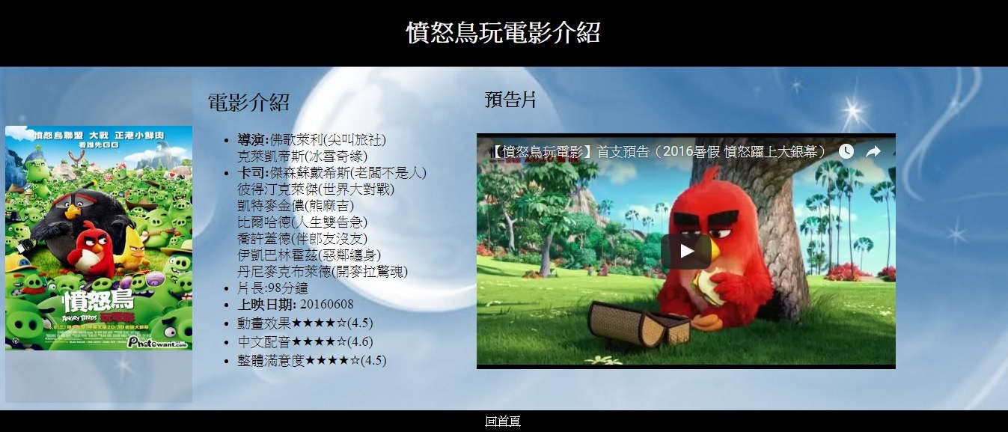

網站截圖

Slide 15

謝謝大家

Slide 16
自評分數與心得
黃俊筌
大二的時候沒有修到這門課，不過聽同學們都說這堂課真的可以學到很多很實用作網頁的知識，所以就來修了這門課，剛好專題也有用到一點網頁的東西，所以這門課真的對我受益良多，這次的期末網頁我們做了有關電影介紹的網頁，因為我們的組員都蠻喜歡看電影的，不過因為中間有缺課的關西，很多東西沒有學的完整，導製作網頁時很多想做的東西變得寸步難行。因為這門課能讓我從不會寫網頁，到能夠架出一個簡易的網頁，讓我非常的開心。(70)

Slide 17
自評分數與心得
彭彥雄
這次網頁製作的課程第一次接觸了html，因為很不熟，所以覺得很難，但是感覺很新奇，原來網頁的形成是這樣的。我們這組的主題是電影的介紹，在過程中學到了很多，跟組員之間互相交換意見，大家的意見合在一起做出了網頁，感覺很棒，雖然做的比較簡略，但是大家都盡力了，感謝Jerry老師教我們網頁的寫法。(70)

Slide 18
自評分數與心得
紀廷謂
網頁製作幾乎是大家必備的技能，因為我連最基本的基礎也沒有，因此選了屬於入門的這堂課。起初我連前端後端也不知道是甚麼，但經過一些洗禮後開始懂得HTML以及Bootstrap和一些前端美編之類的寫法，但也因為自己有缺課，對於後端還是一竅不通，但因為修了這門課，讓我對於網頁製作，開始有了起步。(65)

Slide 19
自評分數與心得
林軒瑞
當初是覺得能夠自己架設簡易的網站，學習一些製作網頁方面的技術，對我來說是有趣的。在還沒修這堂課前，我連html、css都只是聽過但完全不了解是在做什麼。上完這學期的課之後，我對這些已有初步的了解以及認識。雖然說後端這方面的東西對我來說還是有點艱深，但透過這學期的課，我想會繼續充實自己，好好學習自己還不會的。謝謝Jerry老師。(65)

Slide 20


